Slide 1



Slide 2

至纯至简 共塑未来
尊敬的客户/合作伙伴：
德威涂料公司创始于2004年，以百万元资本起步，历经二十载发展，现已成为年销售额突破30 亿元的高性能工业涂料行业中国领军企业之一。
德威涂料集团业务覆盖船舶、集装箱、汽车、风电新能源、工业重防腐及新材料领域，专注水性涂料、无溶剂新型环保涂料、溶剂型涂料、粉末涂料、基础树脂及胶粘剂等新材料的研发与产业化，矢志打破国际巨头技术垄断。
我们投资十五亿元先后在江苏启东、山东临沂、上海金山、天津空港等地，新建4个专业涂料生产基地，产能达30万吨涂料及新材料，并同步配套建设配备有恒温恒湿模拟机器人涂装、色谱分析仪等先进实验设备、检测仪器的实验室，并陆续投产使用。
德威山东船舶涂料工厂和上海金山亭林工厂装备有德国耐驰等高性能工业涂料智能化砂磨机、自动计量包装等先进工艺设备生产线；我们全球精选优质原料和供应商合作伙伴；坚持执行行业最高产品技术质量标准和工艺规范，从不妥协；我们拥有专业涂料领域经验丰富的产品技术专家、工艺技术、技术服务工程师团队，员工达800多人；公司推行ISO9000、APQP和ITAF16949质量管理体系，为海内外客户提供技术可靠、质量稳定的绿色涂料涂装解决方案和技术服务支持。
为响应中国严苛环保法规要求，满足 IMO EEXI＆CI 等法规对船舶减排能效要求，助力海内外客户实现低碳减排目标承诺要求，德威始终以解决行业痛点为使命，助力推动行业低碳减排环保行动。二十多年以来一直投入巨资创新研发，成功开发和行业推广应用全球首创集装箱水性涂料、无溶剂船舶涂料、风电叶片防结冰涂料等具有行业影响力的三大核心技术。我们已成为连续10年水性集装箱涂料世界第一大供应商。德威以实际行动和近十年来近500万吨二氧化碳减排成果践行绿色发展社会责任。
展望未来，世界航运业和汽车产业，面临诸多不确定性挑战。低碳减排与新能源技术迅猛发展，正在改变行业生态和我们生活工作方式。我们至纯至简，与您真诚合作，将坚守“虔诚、品质、创新、远见”企业价值观，继续加大创新研发投入，为行业创造新价值，与您共赢发展，共塑美好未来。
期待与您合作！
欢迎光临德威涂料工厂考察指导！
德威涂料公司
董事长/副董事长：李发明/张晓村

Slide 3

立时集团
关于立时集团
ABOUT NIPSEA GROUP
德威，是英文 Dowill的音译。Dowill是 Do与will 合并词语。Do意为：做事，行动力、执行力、战斗力和创新力；Will意为：意愿、理想、雄心、热情和激情，意志力，快乐，乐观。
Dowill 涵义：诚心诚意专注于我们想要做的事，持之以恒地快乐地做好做成；心怀诚意和热情，做我们喜欢、专长、渴望的事情；共享快乐和荣誉。
Dowill外加红色椭圆，为德威涂料公司品牌，寓意：行动力，意志力，目标，冷静理性，快乐。包含以下的涵义和特质:
我们坚信愿景目标、行动意志的强大力量。有品质的作品，成就成果，收获荣誉，都是专注于我们认定的一件事情、一个目标，心无杂念，付诸行动，才能如愿。
宁静致远，不虚浮，不贪念，不盲从，不贪大，只求一点，只求精进，持之以恒，日积月累，坚定地把一件事情做好。
保持开放的心态，对需求趋势和环境变化保持警觉，敏锐快速响应，顺应变革。在我们认定方向关键领域，创造新产品、新技术、新应用、新工艺和新价值服务，保持领先地位。聚焦共同愿景目标，团结奋进，担当责任使命，实现我们的承诺。
共创适宜做事做成事的平台，在公正公平规则下人人享有从事自己有兴趣和专长的职业，拥有均等工作资源和职业发展机会，共享分工协作、齐心协力做事的快乐，分享成功的喜悦、成果和荣誉。

Slide 4

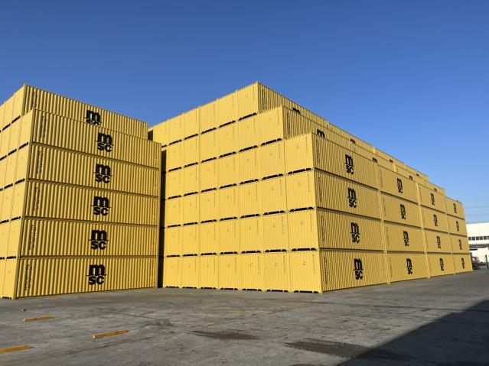

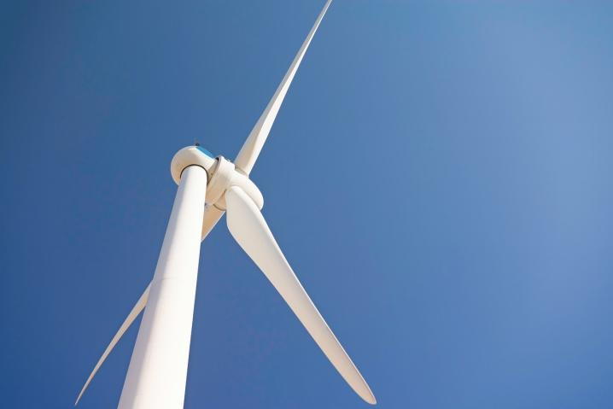
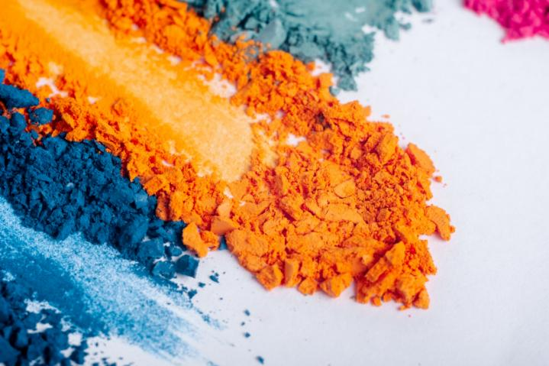
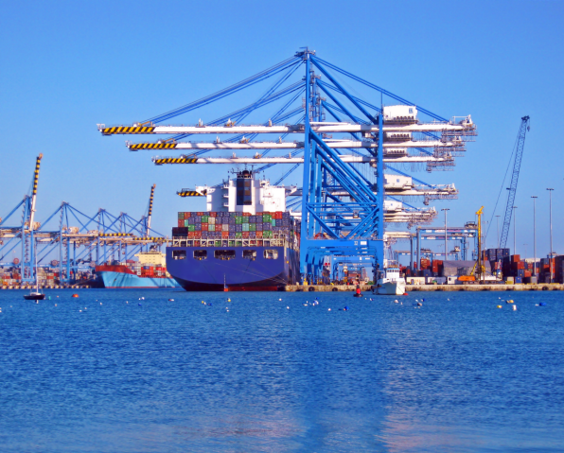
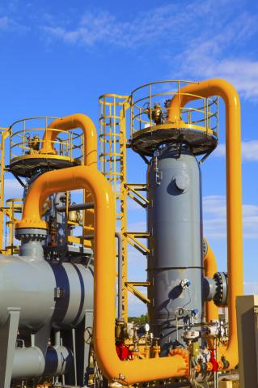
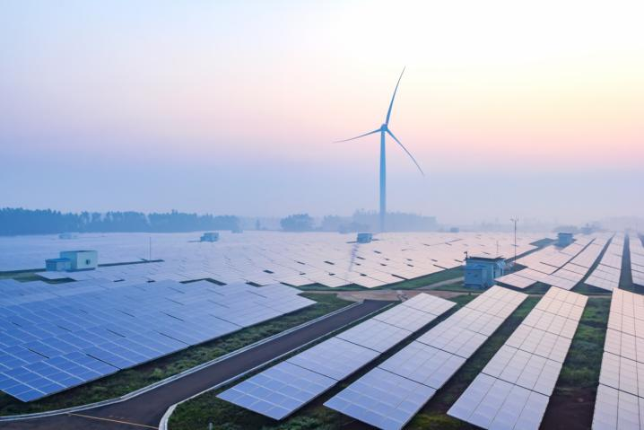









主营业务
集装箱涂料
汽车涂料
能源涂料
工业粉末涂料
船舶海工涂料
工业重防腐涂料
新能源材料
涂料基础新材料
2004
公司成立
700⁺
公司员工 ，总部位于上海
100^{亿}
近四年销售额
2
2024年中国工业涂料本土企业排名前二
60⁺
掌握专利

Slide 5


德威涂料集团发展历程
2021
2013
2016
天津德威涂料科技有限公司成立，主营船舶海工涂料、工业重防腐涂料。
水性集装箱涂料连续6年市场占有率40%以上，高固低粘新型环保涂料实现量产，并批量投放市场，德威销售额达35亿元，同年上缴税金2.5亿元；上海德威涂料有限公司成立，总部逐步从江苏迁往上海，为德威引进优秀人才打下了基础；同年，株洲时代德威涂料有限公司成立。
2023
全球首家推出风电叶片防结冰涂料产品，大幅度提升了行业冬季高湿低温环境下风电机组的有效运行时间。江苏德威涂料启东工厂竣工投产，占地120亩，产能达10万吨/年，公司进入快速发展期。
2006
德威松江研发中心投入运营；通过收购扩充涂料产能，同年亭林综合楼投入使用；
碳谷绿湾工厂开工建设；上海德威涂料荣获高新技术企业证书。
集装箱行业在广东率先推出“油转水”，德威水性集装箱涂料体系批量投放市场，成功推动集装箱行业“禁油推水”行动。
2019
推出船舶涂料体系、 高耐磨散货集装箱涂层体系 ，进一步丰富了产品结构。
2011
广州德威涂料成立，主营特种集装箱涂料。
江苏德威涂料成立。
2012
2015
2020
2004
2008
2017
2022
2024
天津德威涂料化工成立，注册资本100万元 ，立项研发水性集装箱涂料。
推出国际标准集装箱水性涂料体系并通过了批量线上试验 ，风电涂料销售额1.5亿元 ，市场份额30%。
立项研发高固低粘新型环保涂料产品 ，公司销售额突破4亿元。车辆事业部成立。
天津德威涂料有限公司成立，汽车涂料事业部成立。
推出风电涂料体系、国际标准集装箱溶剂型涂料体系，同年风电涂料销售额2000万元，船舶涂料销售额1.5亿元。
德威水性集装箱涂料被众多客户作为首选产品，市场份额达到44%，销售额28亿元，上缴税金3亿元，稳居行业第一名。
立足新的业务板块需要，上海德威新材料公司成立。
山东工厂建成投产。

Slide 6

黑龙江
德威涂料国内布局
吉林
新疆
辽宁
  天津德威高性能船舶涂料研发实验室
甘肃
内蒙古
北京
  山东生产技术中心
  通用产品技术
  材料树脂产品技术
河北
天津
宁夏
山西
  启东水性涂料生产技术中心
  水性产品开发
  调色制板，客户支持
青海
山东
西藏
陕西
河南
江苏
  金山生产技术中心
  产品技术
  产品开发,
  调色制板，客户支持
  松江研发中心
  战略研发
  战略技术, 分析科学
  应用科学，材料研究
安徽
上海
四川
湖北
重庆
浙江
  株洲时代德威技术研发实验室
湖南
江西
贵州
福建
钓鱼岛
云南
台湾
  广州德威涂料
广东
广西
香港
南海诸岛
澳门
海南

Slide 7
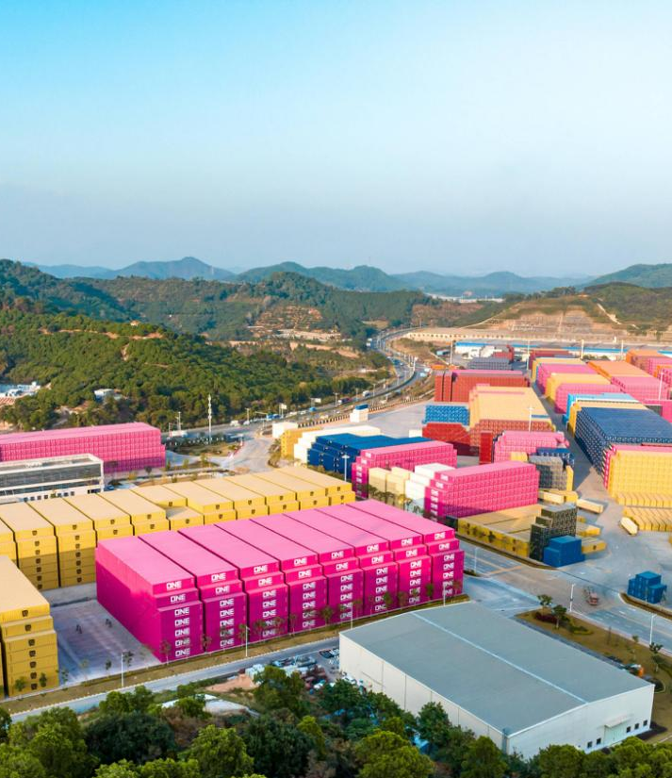
集装箱涂料
德威标准集装箱水性涂料，自2016年打破国际知名涂料企业长期行业垄断以来，至今一直是全球第一大供应商。
截至2026年3月底，共生产14,527,978 TEU干箱，在集装箱涂料市场上持续保持领先地位。
Dowill
40%
Others

Slide 8
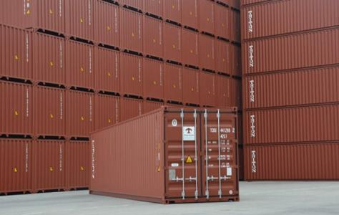
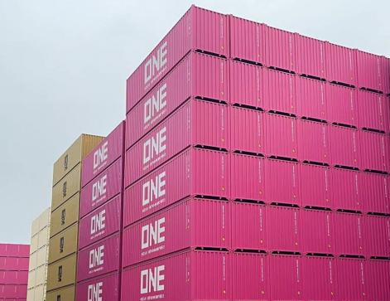
集装箱涂料
连续10年市场占有率40.0%。
全球6大集装箱航运公司包括丹麦马士基航运MAERSK shipping line、瑞士地中海航运MSC shipping line、法国达飞航运CMA-CGM shipping line、日本海洋网联船务ONE shipping line、台湾长荣航运EVERGREEN shipping line、中国中远海运COSCO shipping line。
全球5大集装箱租赁公司包括美国TIL、TEXTAINER、CAI、 BEACON、香港FLORENS，均为上市公司。
配套箱型
● 标准集装箱；
● 冷藏集装箱；
● 北美53‘箱；
● 开顶散货箱。
一体化集成绿色涂装解决方案
● 水性涂料系列；
● 高固低粘涂料系列；
● 粉末涂料系列。
,

Slide 9
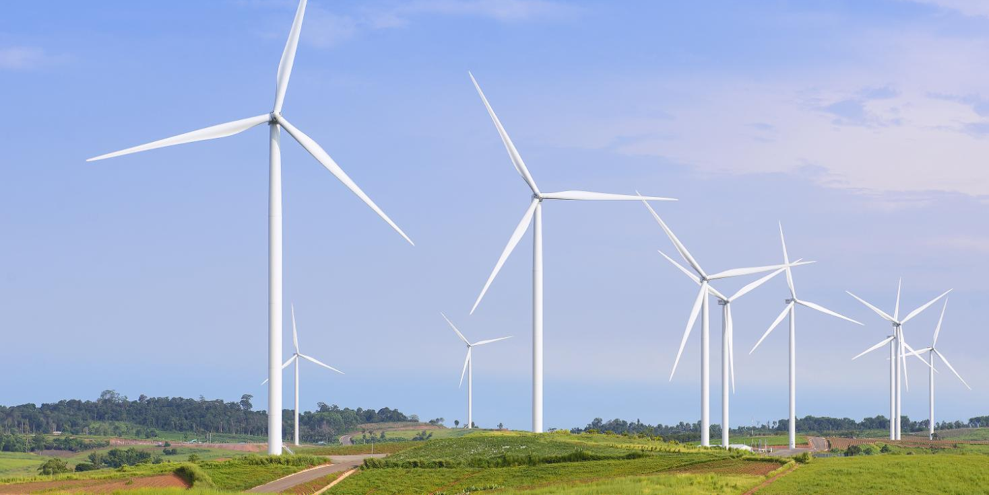
能源涂料——风电涂料
德威是第一家打破国际巨头长期对风电涂料行业垄断的国内自主品牌供应商。
国内5大叶片央企生产工厂均为德威叶片涂料的长期客户，国内主流整机商均指定使用德威叶片涂料，德威为包括金风、明阳、运达、三一、中车等几乎所有的中国风电整机厂商提供了塔筒涂料。
我们行业革新性的新能源材料产品为客户每只叶片材料降本增效达5%以上。
德威在全球首家推出风电叶片抗结冰涂料产品，大幅度提升了行业冬季高湿低温环境下风电机组的有效运行时间。

Slide 10
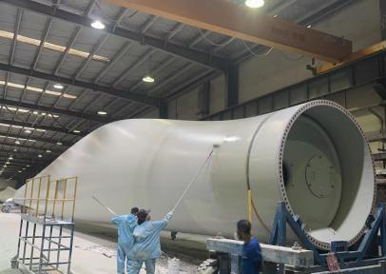
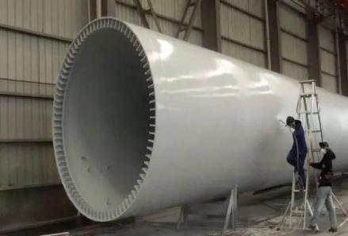
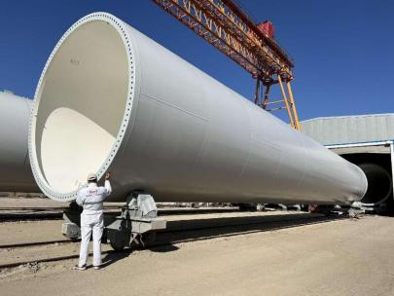
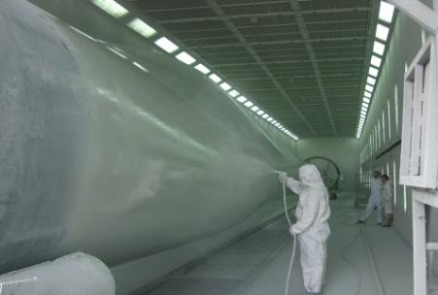
能源涂料——风电涂料
自2011年，我们已累计为近4万套风机叶片配套了防腐涂料产品，约占同期全行业市场份额的20%。
德威风电叶片涂装配套适应于各种复杂工况条件
● 西北风沙地区；
● 东北严寒地区；
● 西南高湿冰冻地区；
● 海上高强度紫外线及强腐蚀地区。
德威风电塔筒及配件行业既可配套传统溶剂型涂料产品，也能提供满足施工VOCs控制的环保型配套方案和涂料产品。

Slide 11
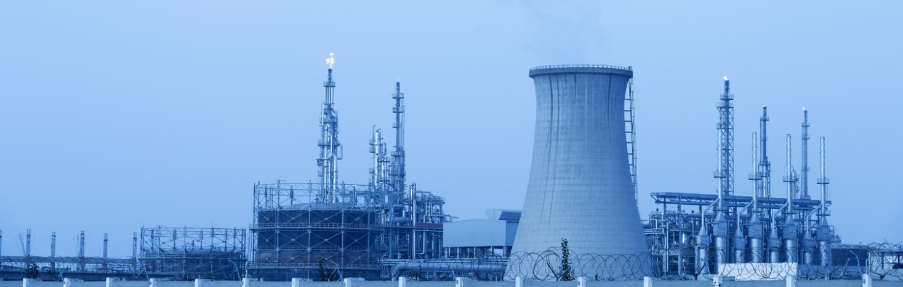
能源涂料——火电涂料
火电厂的保护
火力发电起到能源安全的保障性作用，是不可或缺的能源供应方式。保护的重点是防止工业粉尘、雨水、风化、盐、水分、湿气和化学品的腐蚀。德威的解决方案旨在保护资产，减少损失，避免不必要的停机，并延长设备寿命。
专业 全体系 高环保涂层方案
我们非常重视工业重防腐的配套设计，针对不同项目及客户差异化需求提供一站式可靠解决方案。
德威是国内最早研发且有大量应用场景的水性涂料供应商，提供高性能高环保高固含的水性产品和服务。
同时具有C5腐蚀环境下水性油性产品高性价比解决方案。

Slide 12








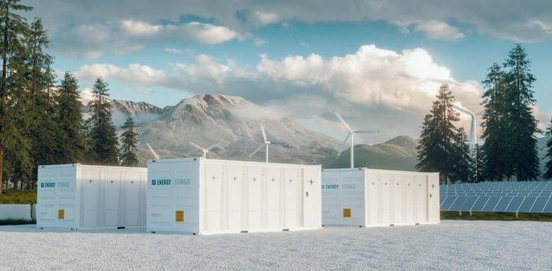
能源涂料——储能工业涂料
储能工业涂料
德威深耕箱体涂料研发20余年，在性能、环保、美观等方面有着显著优势。德威具有强大的技术配套体系，根据不同的应用场景与环境皆能匹配相应的产品方案，具备为储能箱体客户提供一站式涂料产品服务的能力。
环境友好
政策鼓励
成本控制
技术领先
储运安全
工人健康
有效保护
完美外观
德威环保涂料优势
VOCs和其他有害物质含量符合HJ2537标准。 满足地方政府及社会对达标排放的要求。 满足道路运输及涂料储存的安全要求。 低味无毒，保护操作工人的身体健康。 节约稀释剂及VOCs后处理设备投入，综合核算与油性漆相近的涂装成本。 超过10年的技术积累，在核心领域的技术突破。 历经10年的质量跟踪与改进，与同类型油性漆等效的防腐蚀保护效果。 满足不同颜色及不同光泽的良好外观效果。

Slide 13
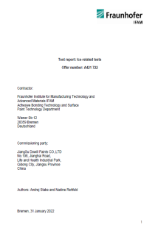
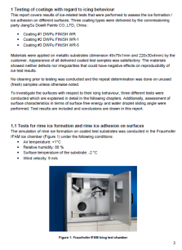
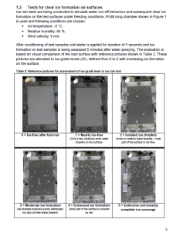
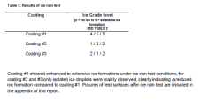
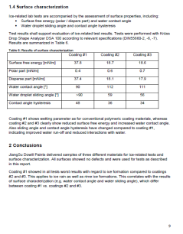
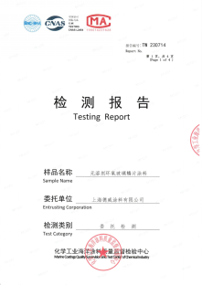
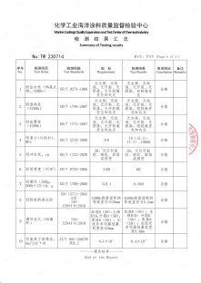
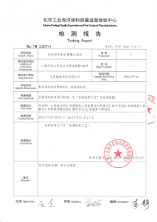
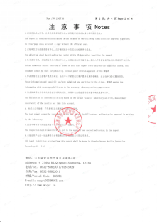
能源涂料——德威涂料已通过德国Fraunhofer IFAM测试
已通过德国Fraunhofer IFAM测试
已通过海上风电NORSOK M-501防腐认证/ISO12944

Slide 14
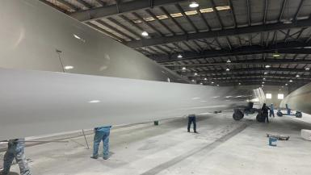
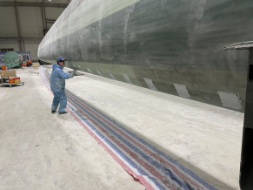
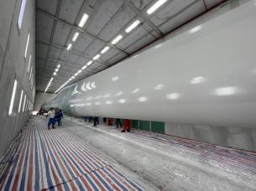
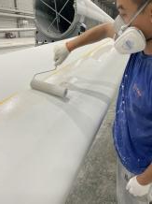
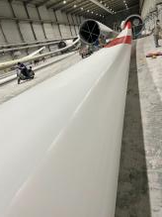
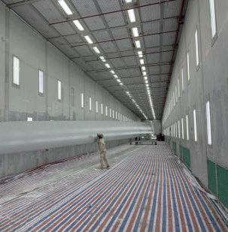
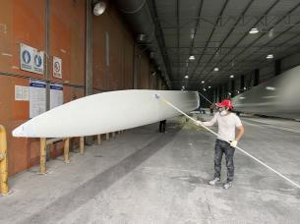
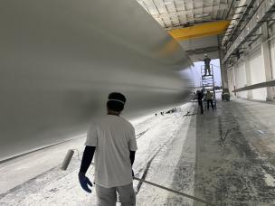
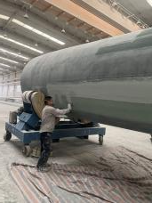
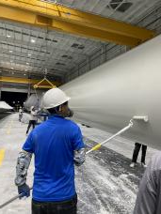
能源涂料——客户案例
中材基地环保型配套施工
东气基地超耐候型配套施工
时代新材基地环保型配套施工
中科宇能基地腻子及防结冰配套施工
国电基地环保型配套施工

Slide 15
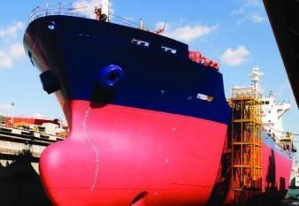
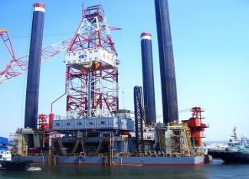
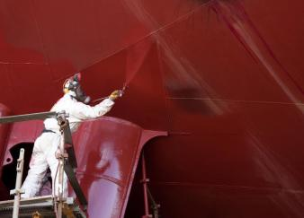
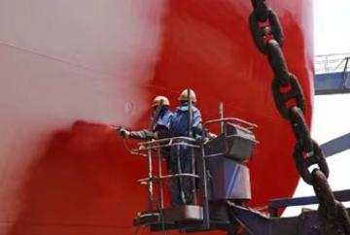
船舶海工涂料
致力于为航行全球的现代化大型远洋船舶及近海和深海海洋工程提供可靠的长效重防腐和防止海生物生长的长效防污涂料涂装综合解决方案。
德威船舶涂料，包含适应现代船舶高效建造的新造船漆、快速修理的坞修船漆、船舶保养漆全系列产品，不仅满足不同类型船舶类似大型散货船、集装箱船、油轮、LNG/LPG液化气船、客运邮轮不同类型货物特性/货物装载方式对特殊功能船体/管路/结构涂层功能保护需要，甚至满足乘客/船员生活娱乐居住和工作环境免受涂料涂装/涂层有毒有害气体排放污染、对清新洁净空气环境的需求，又要为船舶类似压载舱、燃油舱、饮用水淡水舱、不同功能的货舱、船员工作生活舱室等船舶功能舱室船体重防腐保护和环境保护需要。
德威船舶涂料产品技术包含产品研发技术、生产工艺技术、涂装应用工艺技术，其可靠性经历了三十几年行业大量的新造船舶坞修船舶实际应用的验证，是船舶涂料技术几十年持续创新研发、行业认知和应用实践经验完美的结晶。
德威船舶产品体系
● 无溶剂船舶涂料绿色产品
● 防污涂料产品

Slide 16
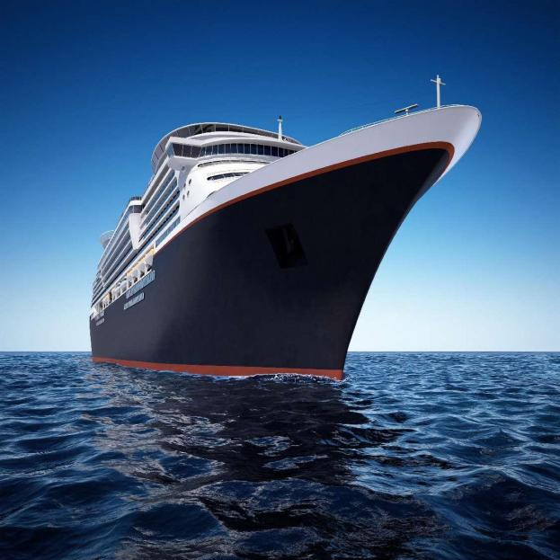
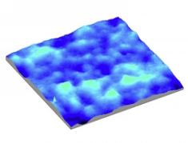
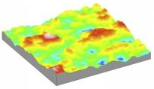

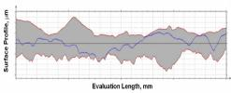

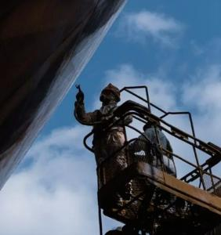
船舶海工涂料 - 无溶剂涂料
常规涂料 无溶剂涂料
Original Paint DW ULV G50
船舶海工无溶剂涂料的性能特点：
● 优于水性漆的环保性能；
● 类同于油性漆的施工性能；
● 优于溶剂型涂料的防腐性能；
● 高于油性漆的涂膜物化性能。

Slide 17
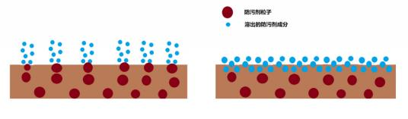
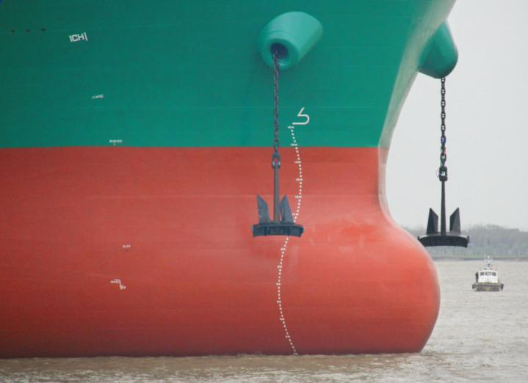
船舶海工涂料 - 防污涂料
传统型防污漆
通过防污漆表面的防污剂溶
出发挥防污作用
防污漆
通过亲疏水树脂结构，防污剂扩散
并能够保持在溶出层表面，发挥长效防污作用
船舶-防污涂料的性能特点：
● 世界顶级树脂原材料保证；
● 优质生物灭杀剂，具有非常广的耐硬、耐软污损生物的能力；
● 适用于不同航速，优于其他SPC产品；
● 优异的低摩擦和自平滑性能；
● 高固含量，可快速施工，减少入坞时长；
● 高抗泛白性和高保色性；
● 长达90个月的长效防污性能；
● 保证5年最大速度损失率为3%，与传统防污涂料相比燃料节省6%。

Slide 18
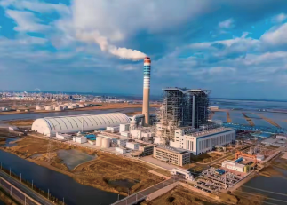
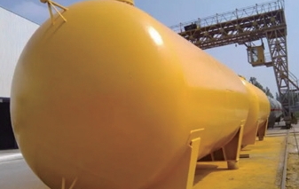
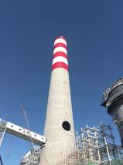
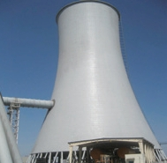




工业重防腐涂料
我们为工业重防腐领域提供一站式专业涂料产品和技术服务，绿色涂装与涂料产品专业技术完美结合一体化综合解决方案，包括工业重防腐水性涂料、高固低粘新型环保涂料、高性能溶剂型涂料、高性能工业防腐粉末涂料，涉及的领域有大型钢结构工程建筑、发电站、港口机械、大型储罐、桥梁、石油机械、炼油化工设施等。
配套特点：
● VOC含量符合国家及行业标准，100%自来水稀释。
● 可靠的防腐性能，满足1000小时盐雾和加速紫外老化等性能要求。
● 良好的物理机械性能，满足涂膜耐冲击、耐磨损等实际使用要求。
● 干燥迅速，对涂装环境有良好的适应性，满足生产涂装效率要求。
● 光滑性、平整性、鲜映性均良好的整体涂层外观效果。

Slide 19









工业重防腐涂料
机械
工程机械、食品机械、
农用机械等
电力
电力机械、变压设备、
风电叶片等
车辆
车辆底盘、车桥、制动鼓、轮毂、车架等
钢结构
厂房、钢管束结构、桥梁、车站、机场、市政设施

Slide 20

德威汽车涂料涉及乘用车涂料/商用车涂料,可为车辆提供一体化完整的涂装解决方案。

Slide 21



保险杠外饰低温涂料产品特性
产品性能和涂装质量稳定可靠，不仅符合汽车行业技术性能质量要求，国家产品强制标准要求，而且满足欧美车厂和国产车厂不同车型产品技术性能和产线涂装工艺质量标准要求，有较宽泛的施工参数窗口，产品体系取得一汽大众、奇瑞、吉利及上汽通用五菱等车厂产品认证。
底漆：导电底漆和非导电底漆，适用于PP、ABS、PC、PE等基材。
色漆：有素色漆和金属漆，颜色鲜映性和耐候长效性能较为突出。
清漆：耐候长效保护性能及外观品质如透明度、流平性及高光度较为突出。
溶剂型保险杠涂料体系
水性保险杠涂料体系
2KPU清漆
保护 & 光泽
清漆：35-50μm μm
溶剂型清漆层
高光清漆
底色漆：10-20μm
面漆：30-40 μm
色漆
颜色 & 外观
水性色漆层
色漆系列
底漆：8-15μm
水性底漆层
导电/非导电底漆
附着 & 保护
导电底漆系列
非导电底漆系列
基材
基材

Slide 22






外饰件涂料体系
ABS+PC系列产品
后视镜
DW600系列底漆 DW220系列色漆 DW6000系列清漆
该体系适用于 PC/ABS 基材，具备广泛的素材适应性，外观饱满、光泽度高，同时兼具极佳的耐水性、耐磨性，以及优异的耐化学性与耐候性。
高光黑产品：
涵盖二涂、三涂两种工艺方案，具有细腻外观与高光泽特性，同时展现出色的耐水性、耐磨性、耐化学性及耐候性。该系列可有效缩短涂装工序周期，提升生产效率与产品竞争力。
喷涂产线

Slide 23

德威汽车涂料-车身产品体系
水性中涂
水性色漆
溶剂型中涂和色漆：
3C2B工艺，3C1B工艺
1K/2K清漆
水性中涂和色漆：
3C2B工艺，B1B2免中涂工艺
溶剂型清漆：
1K清漆，2K清漆，
2K高固清漆等

Slide 24

工业粉末涂料
德威粉末涂料产品设计理念源自箱东客户对于集装箱涂层长效防腐、减碳、外观改善等核心需求以及箱厂客户对于质量稳定、安全环保、成本控制等核心需求。
德威针对集装箱使用过程中的高频流转、机械损伤、海洋腐蚀、温度变化、货品耐受等性能要求都进行过专门的性能与产品完善。
德威针对集装箱制造过程中的边角包覆、涂膜均匀性、死角上粉、高温黄变、厚板固化等专有性能要求都有专项产品改善课题研究和相关成果。
产品性能特点
● 材料成本降低。
● 涂膜质量提升。
● 防腐时效延长。
● 维保频率下降。
● 外观形象改善。
● 旧箱残值提高。

Slide 25




工业粉末涂料
● 集装箱粉末涂料
● 汽车零部件粉末涂料
标准集装箱；
标准冷藏集装箱门板；
北美53英尺箱；
35吨开顶箱；
钢地板集装箱等。
商用车：车身、零部件等；
工程车：拖挂车、搅拌车等；
乘用车：行李架、连接杆、卡钳、导轨等；
轮毂：底粉、丙烯酸透明粉等。
● 工业防腐粉末涂料
● 卷板粉末涂料
设备：罐式储运、管道等；
机械：气体机械、纺织机械、工程机械、农用机械等；
设施：电力、电气等；
新能源：太阳能光伏板、绝缘粉末、储能柜、充电桩等；
钢结构：工业厂房、市政工程等。
功能粉：耐油粉、抗涂鸦粉、耐磨粉、耐高温粉、高韧性粉、超硬粉等；
高装饰粉：镜面银效果粉、仿铬涂饰粉、真空电镀介质粉等。

Slide 26


新能源材料——新能源树脂和胶黏剂
上海德威新能源材料有限公司是一家全系列提供风能叶片基体树脂、胶粘剂和面漆配套产品的专业化公司，同时在海洋工程、太阳能复合材料领域提供适合不同工艺的基体树脂。
随着叶片的尺寸不断增加，叶片材料须具备更强的机械性能和更轻的质量。多年的高分子领域配方研发与工艺经验，德威可提供拥有完全自主知识产权的系列化产品和解决方案，满足当今风电领域的最高要求。
上海德威新能源材料有限公司在上海金山建设风电叶片树脂及结构胶实验室和生产工厂，总占地面积51亩，建筑面积 3000 m²，年规划产能5万吨风电叶片树脂和1万吨新能源工业胶、2万吨环氧乳液，总投资额为3.6亿，其中固定资产投资2.6亿。

Slide 27



新能源材料——新能源树脂和胶黏剂
风能材料
光伏材料
DWE355/DWH355手糊树脂
DWVPE780/DWVPH780免喷涂环氧树脂
DWB PU CM3000光伏边框表面保护漆
DWE351/DWH351灌注树脂
前后缘保护，叶片壳体修补或加强
操作期可调，室温下可使用时间范围在10min-80min，可适用不同季节；混合粘度适中；纤维浸润能力强，表面透明性好；具有优异的工艺、力学和耐热性能。
叶片主壳体、主梁、腹板
混合粘度低适用于大型、超厚复合材料一次成型；纤维浸润能力优异，适用于玻纤、碳纤增强材料；低放热；可操作时间8-10h（25℃）；较高的耐热性；疲劳寿命高。
DWVPE780/DWVPH780系统是一种100%无溶剂的双组份环氧树脂体系，主要应用于应用于户外耐紫外线复合材料结构件的制造。
本体系适用于玻璃纤维增强、碳纤维增强复合材料的拉挤成型、缠绕成型、模压成型工艺。
DWB PU CM3000是一款双组份水性聚氨酯色漆，活化期长，附着力强，耐刮，抗老化性能优异。
低空经济材料
DWE100/DWNH100 HP-RTM用树脂
DWE200/DWH200 预浸料树脂
汽车和航空航天预成型件。
低粘度，纤维浸润能力优异；凝胶时间适当长；高消泡性，低孔隙率；快速固化，固化收缩率低；优异阻燃性，高韧性和抗弯强度，耐湿热老化。
机器人手臂、无人机机身和机翼，
飞行汽车旋翼桨叶和起落架。
快速固化，耐高温，高韧性，抗冲击。
DWPE680/DWPH680拉挤树脂
叶片主梁
具有优良的脱模性，制品表面光洁度高；适用快速拉挤工艺，5mm平板可达到1m/min拉挤速度；低粘度，与各类纤维浸润匹配性优异；良好的耐热性，高机械强度，高韧性。
DWE358/DWH358结构胶
前后缘、叶根连接区域、腹板粘接
高触变性，适合垂直表面和较宽缝隙的粘合；可操作时间长；优异的粘接性能和耐久强度；抗开裂性能优异；较高的耐热性能。
水性环氧乳液
水性环氧涂料，底漆、地坪涂料、木器漆、集装箱涂料
低VOC含量；良好的粘接性能和力学性能，耐化学品性能和耐热稳定性。
水性环氧乳液ZWE56-10C

Slide 28


新能源材料——新能源电池胶
应用领域
● 结构胶
● 导热凝胶
● 导热结构胶
● 灌封胶
德威在上海金山和江苏启东分别建设动力电池和储能胶粘剂实验室和生产工厂。德威动力电池和储能胶粘剂具有完全自主知识产权。
界面管理
适用材料更丰富
提高刚性和韧性
改善电池内的工作环境
较长的生命周期
阻燃提高被动安全
导热、绝缘提高能效

Slide 29




德威涂料生产基地
江苏德威启东工厂
山东德威临沂工厂
生产：高固低粘新型环保船舶涂料、集装箱水性涂料、汽车涂料
占地面积120亩
涂料单班年产能达10万吨
总固定资产投资达4亿元
生产：船舶涂料、集装箱涂料、汽车涂料、树脂及中间体、粉末涂料
占地面积150亩
涂料及树脂基础材料单班年产能达10万吨
固定资产投资5亿元
上海德威涂料科技金山工厂
上海德威金山碳谷绿湾工厂
生产：船舶涂料、汽车涂料
占地面积55亩
涂料单班年产能2万吨
总固定资产投资3.2亿元
生产：风电叶片树脂、结构胶、动力电池和储能胶粘剂、水性环氧乳液
占地面积51亩
年产能10万吨风电叶片树脂、1万吨新能源工业胶、2万吨水性环氧乳液
总固定资产投资4亿元

Slide 30





德威涂料生产基地
376亩
总占地面积
16+亿
总固定资产投入
350000+吨
单班年产能达

Slide 31





德威涂料生产基地
国际一流设备，全流程质量控制
全球精选原料，严控供应商资质准入
为客户稳定的产品涂装质量及专业解决方案提供可靠保障

Slide 32



技术研发实力
我们在江苏启东、上海松江和金山、山东临沂、湖南株洲、天津空港设立各专业板块技术研发中心，实验室包括船舶海工涂料实验室、集装箱及风电涂料实验室、汽车涂料实验室、工业粉末涂料实验室、汽车涂料树脂实验室、风电叶片树脂实验室、动力电池胶黏剂实验室、检测分析实验室，实验室装备行业一流的试验检测研发设备仪器，包括3个恒温恒湿机器人汽车涂料喷涂实验室。公司拥有博士、硕士、学士学位行业专家多达130余人。

Slide 33
技术研发实力
●上海德威松江研发中心
上海德威总部基础材料战略实验室
包括：汽车涂料战略项目研发实验室，风电叶片树脂及结构胶研发实验室，动力电池胶黏剂研发实验室，检测分析实验室。
建筑面积3600m²，总固定资产及实验设备仪器投资约1亿元。
●江苏德威技术中心启东工厂实验室
集装箱涂料、船舶海工涂料、工业重防腐涂料实验室。
建筑面积4000平米，固定资产及实验室设备仪器投资达5000万元。
●株洲时代德威技术研发实验室
包括：风电叶片涂料实验室，工程机械机车涂料实验室。
建筑面积3000m²，总固定资产及实验室设备仪器投资 5000万元。
●上海德威金山碳谷绿湾工厂实验室
包括：风电叶片树脂及结构胶产品实验室，动力电池胶产品实验室，粉末涂料实验室。
建筑面积3000m²，固定资产及实验室设备仪器投资达6000万元。
●江苏德威启东工厂汽车保险杠涂料研发实验室
建筑面积400m²，固定资产及恒温恒湿喷涂机器人等实验室设备仪器投资达1500万元。
●天津德威高性能船舶涂料研发实验室
包括：船舶和海工涂料的研发实验室。
建筑面积2600m²，总固定资产及实验室设备仪器投资 5000万元。
●上海德威汽车涂料亭林工厂实验室
包括：乘用车涂料实验室，商用车涂料实验室，恒温恒湿喷涂机器人喷涂检测分析实验室。
建筑面积4000m²，固定资产及实验室设备仪器投资达8000万元。
●山东德威涂料临沂工厂实验室
包括：船舶涂料实验室、汽车涂料实验室、粉末涂料实验室、涂料树脂实验室。
建筑面积3200m²，固定资产及实验室设备仪器投资达6000万元。

Slide 34





德威涂料实验室
4亿6,500万
总固定资产及实验室设备仪器投资
23,800m²
研发实验室

Slide 35












专业认证，严控质量管理
德威始终尊重和坚守工艺技术和品质，打造德威品牌产品品质内涵，德威产品代表高品质、稳定性和可靠性。
我们花费巨额投资,选择行业顶尖品牌先进生产工艺装备设备，建设满足行业规范要求的洁净生产车间和工厂及产品质量检验检测实验室，搭建优秀的生产管理和品控团队，严格管控原材料供应商准入及原料品质标准，建立ISO9001、ISO14001、ISO45001、IATF16949质量管理体系及内控制度，加强员工技能培训，建立绩效考核机制，为客户生产交付优质可靠产品提供保障。

Slide 36







以实力铸就品牌，以责任赋能发展
.
我们始终坚持以行业和社会责任为己任，致力于行业前沿技术科技创新，立志打破行业巨头垄断，勇担产业供应链自主可控使命，我们先后在多个工业涂料领域打破国际巨头垄断，引领行业发展，有力推动了行业绿色环保统一行动高质量可持续发展。
我们获得多项国家级专精特新“小巨人”企业、上海高新技术企业、江苏省企业技术中心、工程技术研究中心等荣誉奖项，德威积极参与慈善捐赠、扶持当地社区发展、推动教育公益等，以实际行动回馈社会。

Slide 37


